Slide 1

ЗНАКОМСТВО С ИНСТРУМЕНТАМИ DOCKER COMPOSE: СОЗДАНИЕ ПРОСТОГО КЛИЕНТ-СЕРВЕРНОГО ПРИЛОЖЕНИЯ
Можаев Илья Сергеевич
K3122

Slide 2
Введение в лабораторную работу
Описание
В данной лабораторной работе будут изучены и продемонстрированы базовые инструменты для работы с Docker Compose, освоены методы связывания контейнеров, а также написано простое клиент-серверное приложение на Python с использованием Flask.
Цели и задачи
- Научиться связывать контейнеры Docker
- Создать веб-сервер и клиент к нему
- Освоить инструменты работы с контейнерами и сетями в Docker Compose
- Настроить три контейнера (сервер, промежуточный сервер и клиент), два из которых изолированы друг от друга

Slide 3
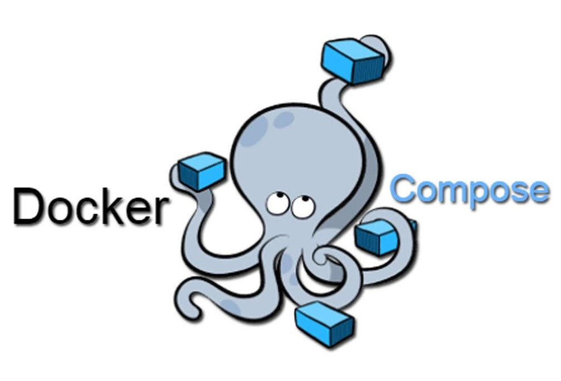
Как возникла идея проекта?
Отлаживать проекты становится громоздко и неудобно, если в них входит несколько различных сервисов.
При работе с Docker в основной лабораторной курса информатики было очевидно, что запускать несколько контейнеров и соединять их между собой каждый раз неэффективно.
Поэтому – я заинтересовался Docker Compose!

Slide 4
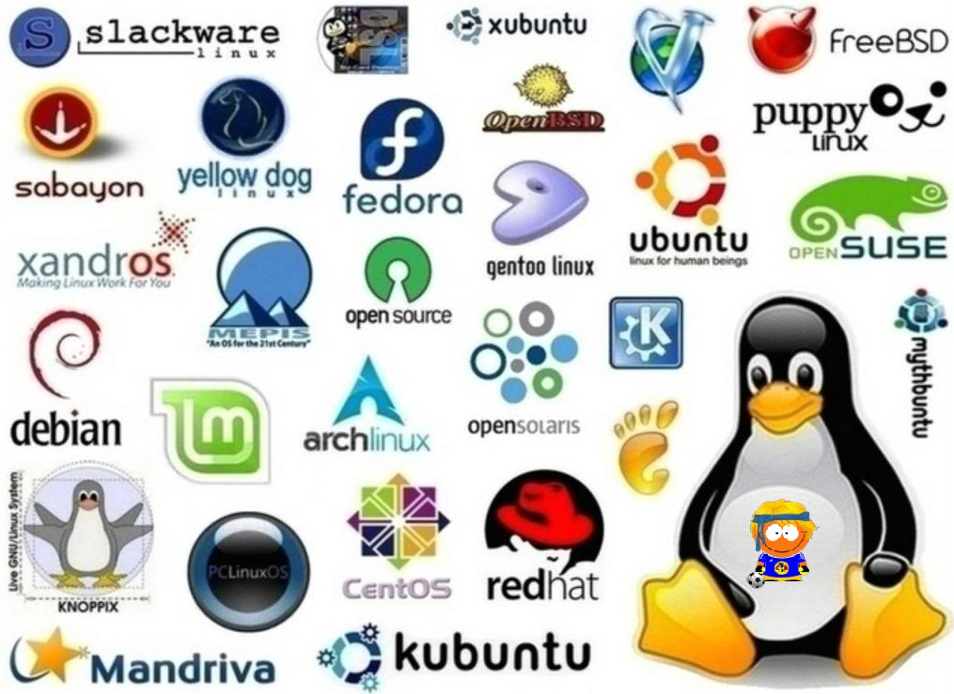
Что нужно для начала работы?
- Ubuntu 22.04 или другой дистрибутив Linux
- Установите Docker и Docker Compose
- Установите Python и утилиту pip
- Установите утилиту ping и убедитесь, что она работает

Slide 5
Создание контейнеров клиент-сервер
Создайте в директории нового проекта два каталога: server/ и client/. В каждом из них создайте Dockerfile и python-скрипт, например server.py и client.py, а в каталог server/ добавьте файл index.html с текстом, который ваш сервер должен выводить.
Архитектура проекта должна выглядеть так:
server/
- server.py
- index.html
- Dockerfile
client/
- client.py
- Dockerfile

Slide 6
Содержимое файлов каталога server/
server.py
#!/usr/bin/env python3
import http.server
with http.server.HTTPServer(("", 1200),
http.server.SimpleHTTPRequestHandler)
as serv:
serv.serve_forever()
Dockerfile
FROM python:latest
COPY server.py .
COPY index.html .
CMD python server.py

Slide 7
Содержимое файлов каталога client/
client.py
#!/usr/bin/env python3
import requests
response=requests.get("http://server:1200/")
print(response.text)
Dockerfile
FROM python:latest
RUN pip install requests
COPY client.py .
CMD python client.py

Slide 8
Связывание контейнеров
Соберите образы контейнеров:
docker build -t flask-server server/
docker build -t flask-client client/
Создайте виртуальную сеть и запустите оба контейнера подключёнными к ней:
docker network create my_network
docker run -d -p 1200:1200 --network=my_network --name server flask-server
docker run -it --network=my_network --name client flask-client

Slide 9
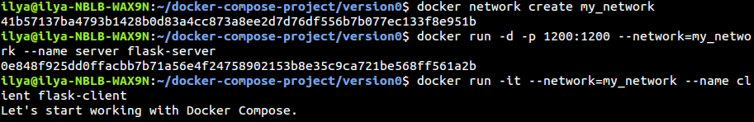
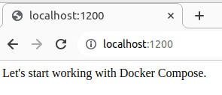

Результат
Теперь в терминале и по адресу http://localhost:1200/ отображается содержимое файла index.html.
Простейший веб-сервер создан!

Slide 10

Почему же так неудобно?
Очевидны следующие проблемы:
- Команды сборки и запуска контейнеров перегружены ключами
- Неудобно запускать контейнеры по отдельности и настраивать их взаимодействие
- Нет простого и понятного синтаксиса для сборки целого проекта
Как же быть?

Slide 11
Использование Docker Compose
Используем менеджер Docker Compose. Создайте файл docker-compose.yml в директории проекта и напишите в нём:
version: "3.8"
services:
server:
build: server/
ports:
- 1200:1200
client:
build: client/
depends_on:
- server

Slide 12
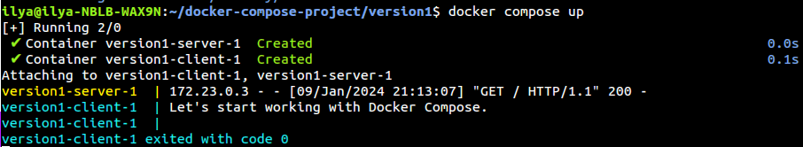

Результат
Соберите и запустите проект:
docker compose build
docker compose up
Вы добились того же результата, только намного быстрее и удобнее!
В преимуществах использования Docker Compose легко убедиться, внося изменения и усложняя ваш проект.

Slide 13
Постановка задачи лабораторной
Усложним. Реализуйте проект Docker Compose со следующей архитектурой:
сервер, предоставляющий по указанному порту статичную html-страницу;
промежуточный сервер, запрашивающий у первого сервера эти данные, добавляющий к ним собственный текст и предоставляющий по определённому порту полученную страницу;
клиент, запрашивающий у промежуточного сервера вторую страницу и выводящий результат в консоль.
Для создания веб-серверов используйте библиотеку Flask. Контейнеры клиента и первого сервера не должны иметь доступа друг к другу.
Протестируйте соединение между каждой парой контейнеров с помощью утилиты ping, прикрепите скриншоты и файлы работы.

Slide 14
Демонстрация выполнения работы
Код файла server.py для первого сервера:
#!/usr/bin/env python3
import flask
import os
name = 'server'
app = flask.Flask(name)
@app.route('/')
def hello():
return flask.render_template('hello.html')
if name == 'server’:
app.run(host='0.0.0.0', port=os.environ['SELF_PORT'])

Slide 15
Демонстрация выполнения работы
Создадим каталог bridge/ с Dockerfile и bridge.py для второго сервера. Код файла bridge.py:
#!/usr/bin/env python3
import requests
import flask
import os
name = 'bridge'
app = flask.Flask(name)
@app.route('/')
def hello():
response = requests.get(os.environ['SERVER_URL’])
st = response.text + " Have a nice day!"
return st
if name == 'bridge’:
app.run(host='0.0.0.0', port=os.environ['SELF_PORT'])

Slide 16
Демонстрация выполнения работы
Содержимое файла docker-compose.yml:
version: "3.8"
services:
server:
build: server/
container_name: server
ports:
- 1101:1001
networks:
- back
environment:
- SELF_PORT=1001
bridge:
build: bridge/
container_name: bridge
ports:
- 1102:1001
environment:
- SELF_PORT=1001
- SERVER_URL=http://server:1001/
networks:
- back
- front
depends_on:
- server
client:
build: client/
container_name: client
environment:
- PYTHONUNBUFFERED=1
- SERVER_URL=http://bridge:1001/
networks:
- front
depends_on:
- bridge
networks:
back:
driver: bridge
front:
driver: bridge

Slide 17
Демонстрация выполнения работы
В исполняемых скриптах впишем использование переменных окружения вместо адресов ссылок и портов для удобства модификации.
В Dockerfile для каждого из контейнеров добавим установку библиотек flask, requests, os при необходимости. Кроме того, в каждом установим утилиту ping:
RUN /bin/bash && apt-get update && apt-get install -y iputils-ping
Соберём и запустим проект для проверки результатов.

Slide 18
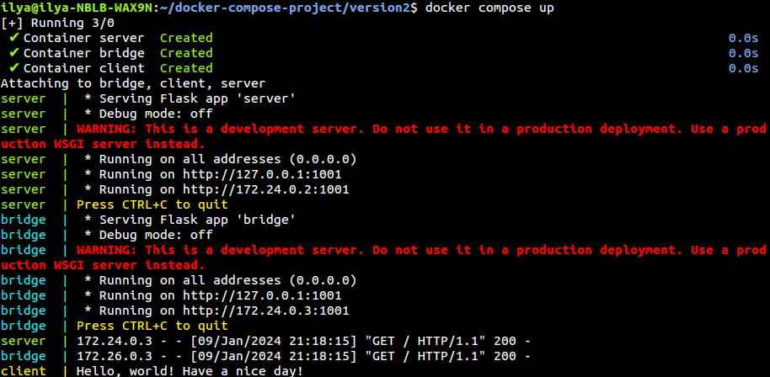
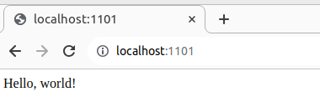
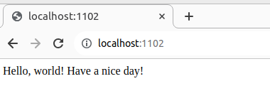
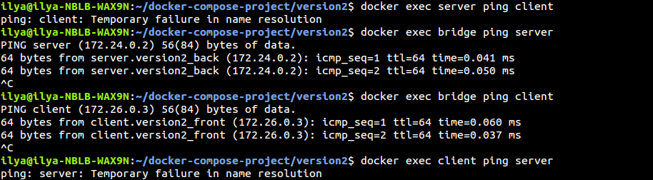

Всё работает!

Slide 19
Выводы
В данной лабораторной работе:
показаны базовые инструменты для работы с менеджером многоконтейнерных проектов Docker Compose;
изучены основные команды для составления docker-compose.yml файлов;
изучены механизмы использования виртуальных сетей в Docker Compose и портов хоста и контейнеров;
освоены методы работы с библиотекой создания веб-серверов Flask и библиотекой клиентских запросов Requests на языке Python.

Slide 20
Список использованных источников
1. Хабр: Руководство по Docker Compose для начинающих – https://habr.com/ru/companies/ruvds/articles/450312/
2. Хабр: Docker Compose – https://habr.com/ru/companies/otus/articles/731854/
3. Docker Docs – https://docs.docker.com/
4. Docker Docs: Docker Compose overview – https://docs.docker.com/compose/
5. Python 3.12.1 documentation – https://docs.python.org/3/
6. Flask documentation – https://flask.palletsprojects.com/en/3.0.x/
7. Хабр: Flask для начинающих – https://habr.com/ru/articles/783574/
8. Requests 2.31.0 documentation – https://requests.readthedocs.io/en/latest/

Slide 21
Спасибо за внимание!

